Slide 1
Цифровые следы сетевого взаимодействия сотрудников образовательной организации
Смирнова Мария Алексеевна, заместитель директора по информатизации образовательного процесса ГБОУ Школа № 777, Москва
m.a.smirnova@school777.ru

Slide 2
Примеры вопросов для оценки информатизации школы в национальных инструментах оценки
Сколько ученических компьютеров есть в школе?
Сколько учеников приходится на один компьютер?
Сколько в школе интерактивных досок ?
Сколько учителей прошли повышение квалификации в области ИКТ?
Какова пропускная способность интернет-канала?
Сколько учителей имеют дома доступ к компьютеру?

Slide 3
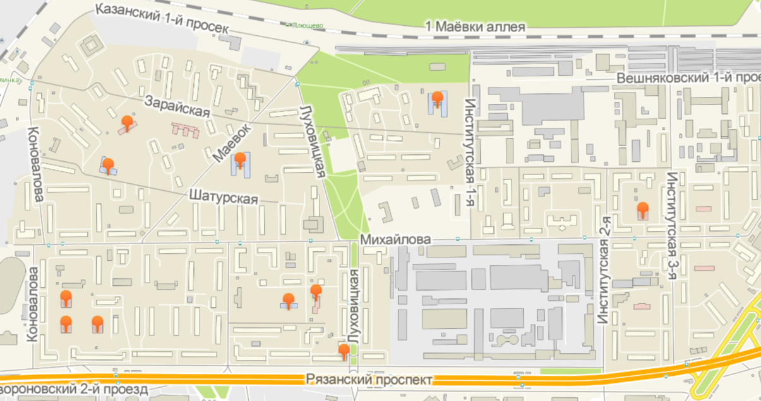
Наша школа
ШО 2
ШО 1
ШО 3
ШО 4
11 зданий
2200 обучающихся:
1424 - школьников
776 - дошкольников
ДО 2
ДО 3
ДО 1

Slide 4
Задачи исследования
Оценка состояния информатизации комплекса по направлениям:
Мониторинг процесса внедрения школьной информационно-образовательной среды в практику сетевого взаимодействия сотрудников.
Выявление дефицитов и рассогласований в управлении школой
в целом, в деятельности методических объединений школы.
3. Выявление групп сотрудников, готовых стать тьюторами в сетевом сообществе практики.

Slide 5
Объект и предмет исследования

Slide 6
О каких данных идет речь?
Учителей: 100
Учащихся: 1000
Записей в год: 10 000 000
Записей о действиях с документами в год: 1 000 000
Действие субъекта в среде
Запись в базе
Извлечение
Обработка
Визуализация
Анализ

Slide 7
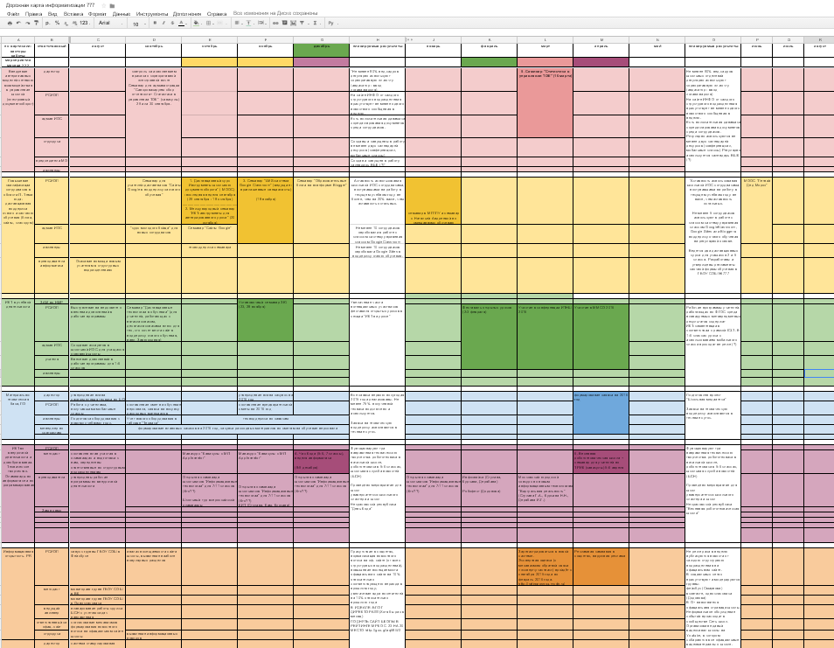
Дорожная карта информатизации
Электронный документооборот
Повышение IT-квалификации
ИКТ в учебной деятельности
Материально-техническая база
ИКТ во внеурочной деятельности
Информационная открытость

Slide 8
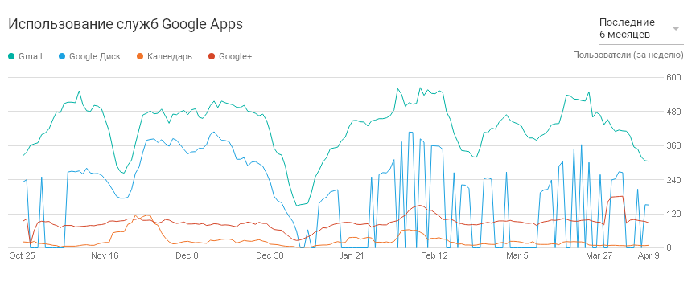
Мониторинг внедрения ИОС

Slide 9
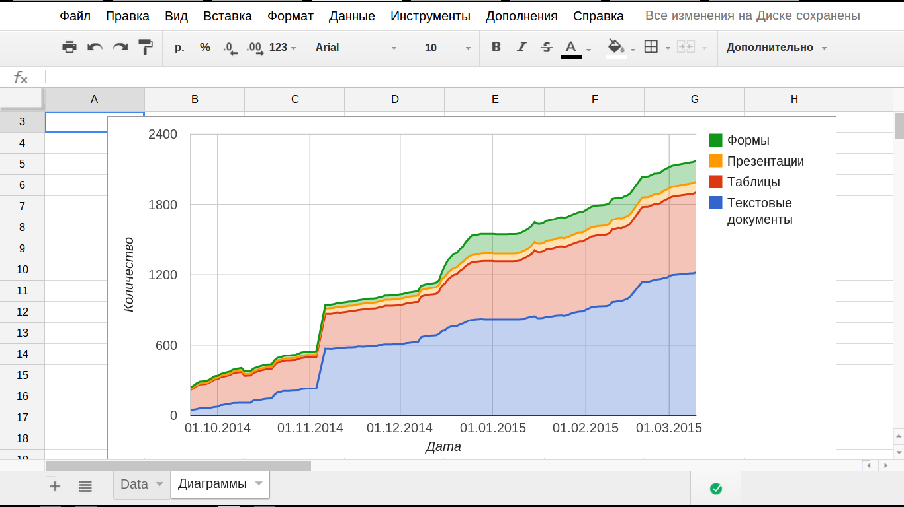
Мониторинг документооборота

Slide 10
Оценка эффективности образовательных событий
Пользователи
Октябрь | Ноябрь | Декабрь | Январь | Февраль
Образовательное событие
Новогодние каникулы

Slide 11
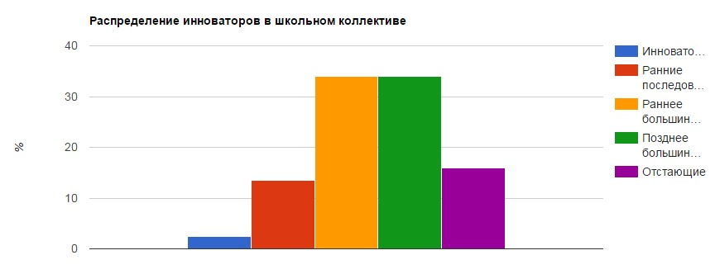
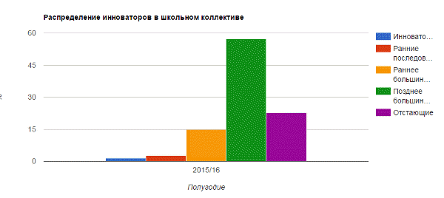
Кластеризация коллектива (принятие инновации)

Slide 12
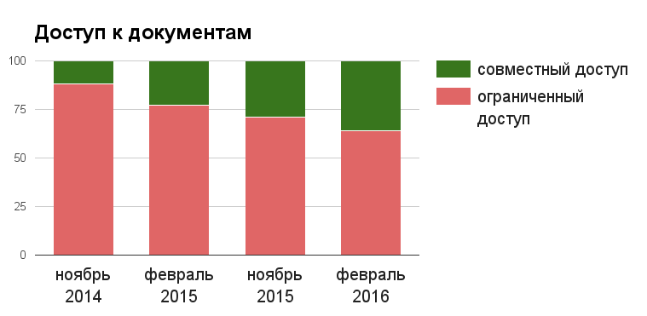
Социальный капитал организации

Slide 13
Формальная и неформальная структура
Завуч начальной школы
Руководитель психологической службы
Учитель начальных классов
Руководитель детского сада
Учитель начальных классов

Slide 14
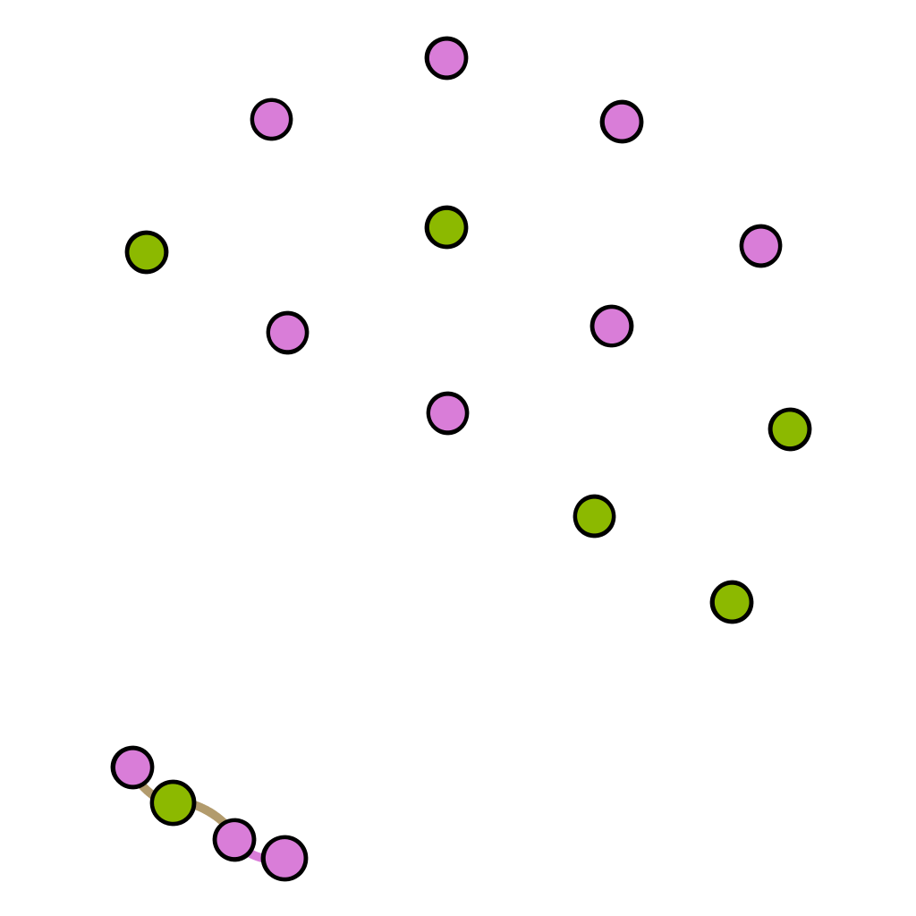
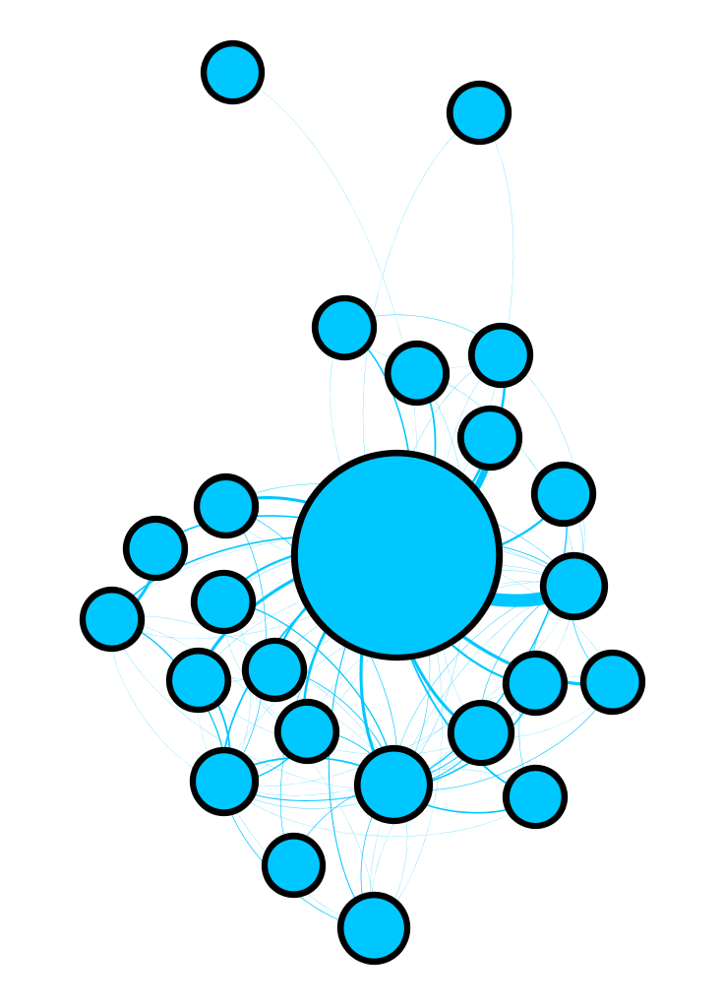
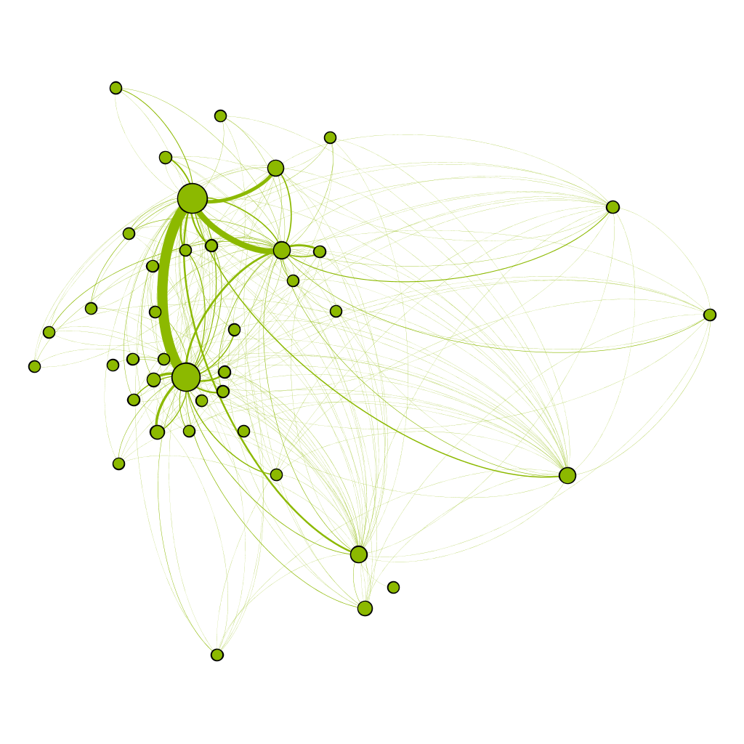
Связи в методических сообществах

Slide 15
Публикации, выступления по теме
Анализ данных в работе образовательной организации [Электронный ресурс] // Cеминар в ГБОУ Школа № 777 [сайт]. URL: https://sites.google.com/a/school777.ru/bigdata2016/
Патаракин Е.Д., Ярмахов, Б.Б. Смирнова М.А.. Моделирование развития сообщества практики в информационной среде школы на основе данных учебной аналитики [Электронный ресурс] // Доклады Круглого стола «Модернизация образования: педагогические проблемы применения интернет-технологий» (ноябрь 2015). URL: http://met.emissia.org/offline/2015/met034_files/met034.pdf
Пульт управления школой [Электронный ресурс] // Проект для конкурса КИвО-2015 [сайт]. URL: https://sites.google.com/site/2015kivo/
Школьная ИОС как инструмент управления образовательным комплексом [Электронный ресурс] // Семинар в ГБОУ Школа № 777 [сайт]. URL: https://sites.google.com/a/school777.ru/ios2015/

